Slide 1
Gjennomgang av kvalitetssystemet
Avd. for patologi
SSHF Kristiansand
Kvalitetskoordinator Linda Kvelland Skåra

Slide 2
Plan for gjennomgangen
Generelt om kvalitetssikring
Kvalitetsstyringssystemet
Kvalitetsindikatorer
Usikkerhetsvurderinger innen patologi
Avvikssystemet
Revisjon
Kvalitetssikring av prøvesvar
Endringskontroll og metodeverifisering/validering
Ledelsens gjennomgang (LGG)
Lover og forskrifter
Personale

Slide 3
1. Generelt om kvalitetssikring
Hensikten med kvalitetssikring:
Ha kontroll på at arbeidet utføres i samsvar med lovkrav og retningslinjer gitt av offentlige myndigheter, samt aktuelle samarbeidsavtaler.
Kunne møte rekvirentenes krav og forventninger til pålitelig diagnostikk, slik at pasientene får best mulig utredning og behandling.
Hva er rekvirentens krav og forventninger?
Tilgjengelig analyser som er relevant for aktuell klinisk problemstilling.
Riktig og raskt svar som er tolket riktig.
Et svar som kan bekrefte eller utelukke en diagnose.
Notes:
Man skal til en hver tid har kontroll på arbeidet man utfører

Slide 4
1. Generelt om kvalitetssikring
Laboratorievirksomheten (LV) arbeider for:
riktig bruk av tjenester
høy faglig standard
et godt kvalitetssystem
høy etisk standard
god og likeverdig service
godt arbeidsmiljø
gode samarbeidsformer internt og eksternt
moderne, hensiktsmessig utstyr av god standard
selvforsyning av blodkomponenter
høy internasjonal standard
hensiktsmessig organisering

Slide 5
1. Generelt om kvalitetssikring
Det jobbes kontinuerlig med å forebygge, avdekke og korrigere avvik i avdelingen.
Forebygge: Opplæring (sertifisering/resertifisering), prosedyrer, validering/verifisering, risikovurderinger, vedlikehold, veiledning
Avdekke: Kontrollrutiner (utstyr og undersøkelser), Deltar i ekstern kvalitetsvurdering (SLP/ringtester), avvikssystem, revisjoner, kvalitetsindikatorer
Korrigere: Dokumentstyring (EK, rutiner for endring og oppdatering), revisjoner og ledelsens gjennomgang, tilbakemelding til personell
Notes:
Korrigere
Dokumentstyring
Rutiner for endring og oppdatering av dokumenter
Rutiner for revisjon av hele kvalitetssystemet
Internrevisjon
Ledelsens gjennomgang
Rutiner for tilbakemelding til personell
møterutiner
Uønskede hendelser – automatisk tilbakemelding

Slide 6
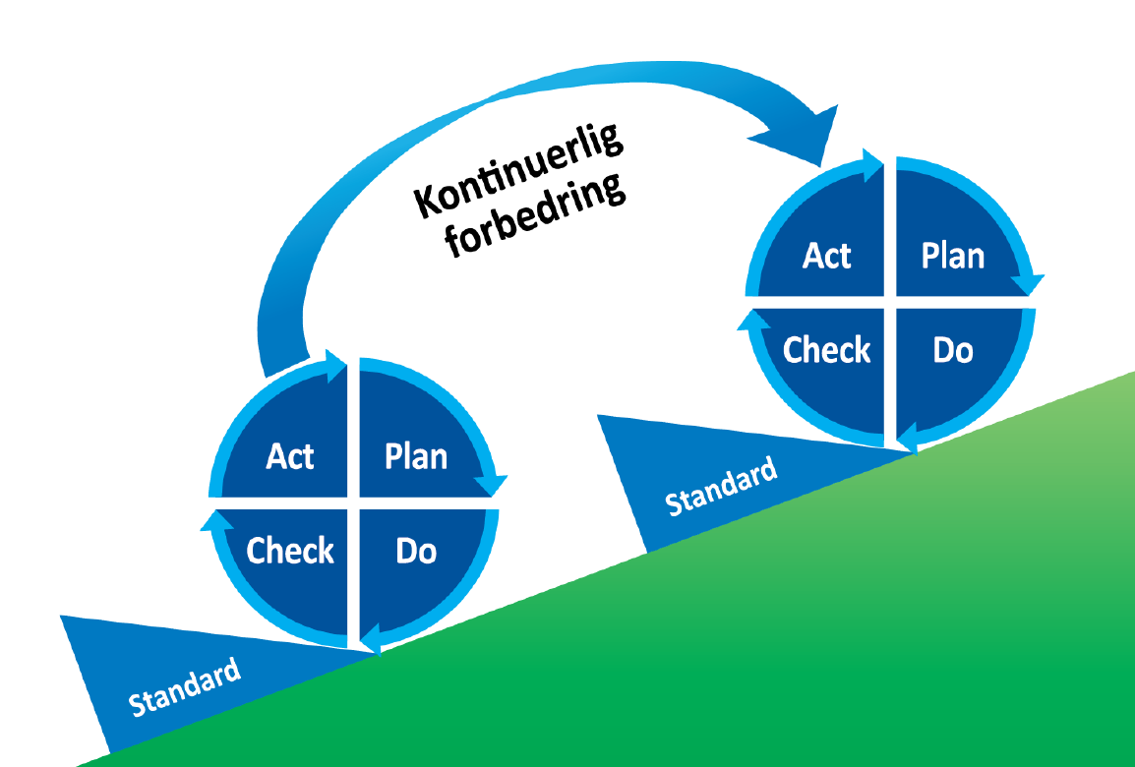
2. Kvalitetsstyringssystemet
Et styringssystem for å rettlede og styre en organisasjon når det gjelder kvalitet

Slide 7

2. Kvalitetssystemet vårt
Elektronisk Kvalitetshåndbok, EK, sikrer at alle dokumenter blir godkjent av autorisert personell
Kun godkjente dokumenter er tilgjengelig i EKWeb, gammel versjon arkiveres automatisk når ny versjon tas i bruk
Dokumentene revideres ved behov eller etter oppsatt revisjonsintervall
Dokumentene er unikt identifisert ved dokument-ID
For å komme inn på EKWeb går man inn på Intranett, velger Kvalitetsportalen og deretter EK-dokumenter:

Slide 8
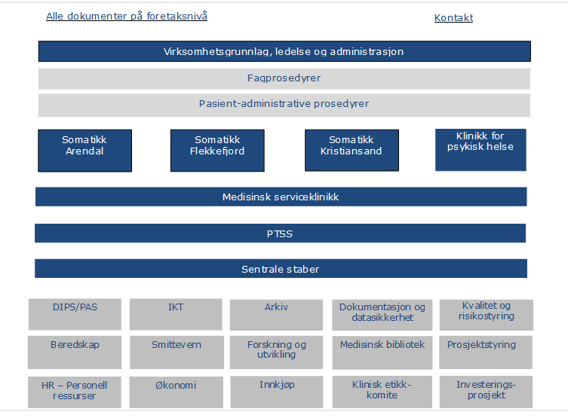
2. Kvalitetssystemet vårt
Alle dokumenter for SSHF er samlet i EKWeb. Avd. for patologi ligger under Medisinsk serviceklinikk:
Notes:
Kan søke på stikkord hvis du ikke husker helt hvor en bestemt prosedyre ligger eller hva den heter.

Slide 9
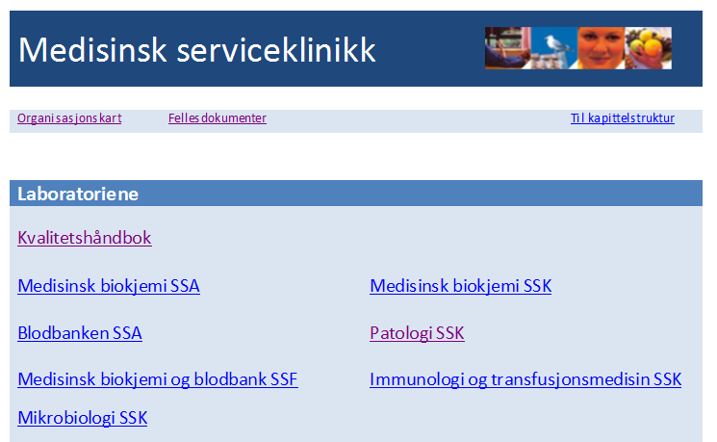
2. Kvalitetssystemet vårt
Organisasjonskart – oversikt over alle avdelinger i Medisinsk serviceklinikk
Fellesdokumenter – dokumenter som er felles for Medisinsk serviceklinikk.
Kvalitetshåndbok – dokumenter som er felles for LV
Patologi - her er våre dokumenter

Slide 10
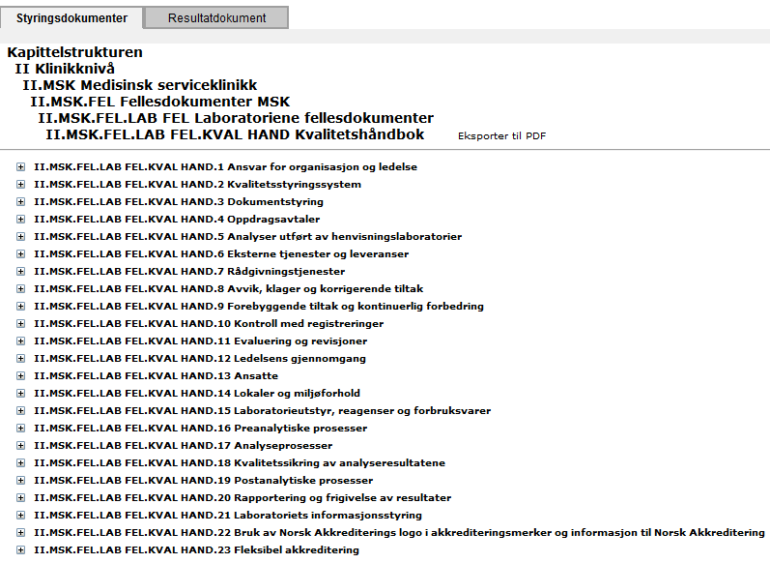
Kvalitetshåndboken
Her finner man overordnede dokumenter som gjelder for hele laboratorievirksomheten.
Har samme oppbygging som Norsk standard NS-EN ISO 15189 (som vi er akkreditert etter)

Slide 11
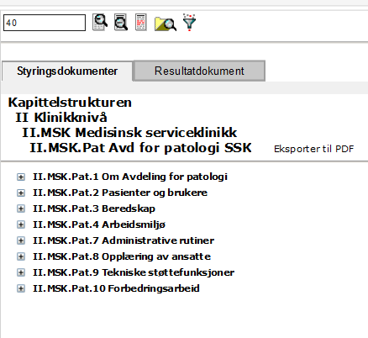
2. Kvalitetssystemet vårt
→ Vi skal holde oss oppdatert på nye/reviderte dokumenter hver måned, og signerer i Kompetanseportalen når vi har lest
Finner du en feil i en prosedyre – gi beskjed på mail til den som er ansvarlig for prosedyren
Notes:
Påminnelse i Outlook

Slide 12
2. Kvalitetssystemet vårt - Akkreditering
Vi er akkreditert etter NS-EN ISO 15189 som omhandler særskilte krav til kvalitet og kompetanse for medisinske laboratorier
Akkreditering er en offisiell anerkjennelse av vår organisasjons kompetanse og evne til å utføre angitte oppgaver i samsvar med gitte krav
Vi er akkreditert av Norsk akkreditering (NA)
NA er en uavhengig og upartisk organisasjon, og er det eneste akkrediteringsorganet i Norge
NA kommer på inspeksjon for oppfølging av akkrediteringen ca. hvert år.
Akkrediteringen fornyes ved full gjennomgang fra NA hvert 5.år
For mer informasjon, se akkreditert.no
Vi har testnr 281 (akkrediteringsomfang)

Slide 13
3. Kvalitetsindikatorer
«Laboratoriet skal opprette kvalitetsindikatorer for å overvåke og evaluere kvaliteten på utførelsen av kritiske aspekter i preanalytiske, analytiske og postanalytiske prosesser.
Prosessen med å overvåke kvalitetsindikatorer skal planlegges, noe som omfatter å etablere målsetninger, metoder, tolkning, grenser, handlingsplan og varighet for måling.
Indikatorene skal gjennomgås regelmessig for å sikre at de til enhver tid er egnet.»
NS-EN ISO 15189

Slide 14
3. Kvalitetsindikatorer
Kvalitetsgruppen ved LV har på bakgrunn av krav fra NA satt sammen felles kvalitetsindikatorer. I tillegg til disse har hver enkelt avdeling sine egne kvalitetsindikatorer.
Innsamling av data, bearbeiding, tolkning, rapportering og oppfølging beskrives i dokumentet som er opprettet for hver av indikatorene.
Måles hver måned, eller til annet angitt intervall. Fokus på «problemområder», eller for å se om vi leverer det vi har sagt vi skal i hht rekvirentenes forventninger (f.eks. svartider – labhåndbok). Gjennomgås i kvalitetsmøte på avdelingen.
Resultatene av målingene benyttes for å vurdere om igangsetting av tiltak har ønsket effekt og gir kvalitetsforbedringer.

Slide 15
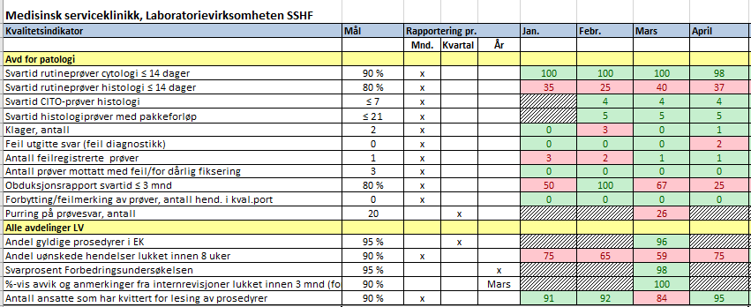
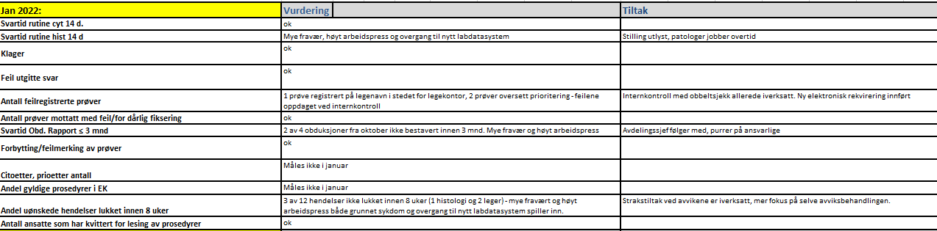
3. Kvalitetsindikatorer, Avd. for patologi
Når vi har indikatorer med røde tall (ikke oppnådd ønsket mål) må vi gjøre en vurdering og sette inn tiltak.

Slide 16
4. Usikkerhetsvurderinger innen patologi
Preanalytisk usikkerhet
Analytisk usikkerhet
Postanalytisk usikkerhet

Slide 17
4. Usikkerhetsvurderinger innen patologi
i. Preanalytisk usikkerhet
  Prøvetaking, merking av prøve
  Forbytting av prøver
  Kliniske opplysninger
  Oppbevaring
  Fiksering
  Forsendelse
  Prøvemottak
  Elektroniske overføringer til vårt datasystem
  Reagensfeil
Notes:
Det som skjer før prøven ankommer Avd. for patologi
Prøvetaking- eks. mye blod i prøven, representativ prøve? (fått med forandringene), umerket prøve
Kliniske opplysninger – har vi fått de opplysningene som trengs for å kunne stille riktig diagnose (uten å få hele `livshistorien`)
Oppbevaring – noe skal i romtemperatur, noe skal oppbevare i kjøleskap om det ikke leveres men en gang
Fiksering – ulik fiksering til forskjellige typer prøver, rekvirenten finner informasjon om dette i laboratoriehåndboken. Viktig med nok formalin

Slide 18
4. Usikkerhetsvurderinger innen patologi
ii. Analytisk usikkerhet
    Forbytting av prøver
    Feil i innregistrering
    - Feil behandling/utførelse
    - Feil med reagenser
    - Instrumentfeil
    Variasjon i erfaring/kompetanse
  - Feil diagnose ved mikroskopering
  - Resultatregistrering
Notes:
Det som kan gå galt på avdelingen
Forbytting – kan skje i mange ledd, eks. ved innregistrering (minsker ved elektronisk rekvirering), på lab (blander prøver ved preparering, `fisker` opp feil snitt), besvarer prøven på feil pasient osv.
Innregistrering – til feil rekvirent/legekontor så svaret ikke kommer frem
Feil behandling – følger ikke prosedyre, ikke godt nok opplært, unøyaktighet, for lite tid
Feil diagnose – tolker feil, overser forandringer/atypi
Resultatregistrering – eks. HPV-resultater som legges inn manuelt

Slide 19
4. Usikkerhetsvurderinger innen patologi
iii. Postanalytiske usikkerhet
  Elektroniske overføringer fra vårt datasystem
  Feil tolkning av svar
  Misforståelser ved svarutgivelser pr telefon hos mottaker
Notes:
Elektronisk overføring blir fulgt opp med tester hver mnd.
Feil tolkning – derfor viktig å bruke mest mulig frasekoder. Da blir svarene mest mulig like..

Slide 20
4. Usikkerhetsvurderinger innen patologi
For å minimere og ha kontroll på usikkerheten er det viktig med et godt kvalitetssystem med gode prosedyrer for å hjelpe oss i hverdagen ☺

Slide 21
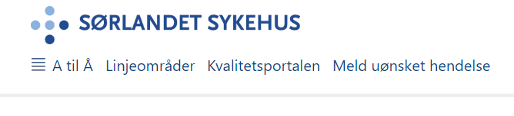
5. Avvikssystemet
SSHF definerer avvik slik:
«Manglende oppnåelse av et krav gitt i lov, forskrift, standard, prosedyre, instrukser og lignende»
Krav fra NA:
«Laboratoriet skal ha en dokumentert prosedyre for å kartlegge og styre avvik for alle aspekter ved kvalitetsstyringssystemet»
Avvik/uønskede hendelser meldes i Kvalitetsportalen som ligger på intranett:
E-læring i læringsportalen viser hvordan uønskede hendelser meldes.
Prosedyre i EKWeb med trinnvis forklaring på hvordan vi registrerer uønskede hendelser ved Avd. for patologi.

Slide 22
5. Avvikssystemet
Saksbehandling:
Alle hendelser som meldes må først godkjennes av nærmeste leder. Deretter skal hendelsen behandles av tiltaksansvarlig/saksbehandler som må registrere årsak og iverksetter tiltak. Alle hendelsene kategoriseres slik at man kan bruke dette til statistikk og se på trender.
Alvorlighetsgrad og valg av konsekvens avgjør om hendelsen skal behandles av KPU (Kvalitet og Pasientsikkerhetsutvalg).
Til slutt vil avdelingssjef eller kvalitetskoordinator gjennomgå hendelsen og lukke den.
LV har en felles kvalitetsindikator der vi måler hvor stor andel av uønskede hendelser som blir lukket innen 8 uker.
Notes:
Kort gjennomgang av saksbehandlingen. Utføres av enhetsledere, kvalitetskoordinator og avdelingssjef – kun ment for å vise hvordan vi jobber videre med avvikene som meldes.

Slide 23
6. Internrevisjon
En revisjon er en planlagt, systematisk, dokumentert og mest mulig uavhengig undersøkelse for å fastslå om vårt kvalitetssystem og tilhørende resultater er hensiktsmessig og effektivt gjennomført, og om de er i overensstemmelse med pålagte kvalitetskrav. Revisjon brukes for å se om praksis er i tråd med prosedyrene, og for å synliggjøre og vurdere om det er behov for korrigerende tiltak.
Krav fra NA:
«Laboratoriet skal gjennomføre interne revisjoner med planlagte intervaller for å bestemme om alle aktivitetene i kvalitetsstyringssystemet er i samsvar med krav i ISO 15189 og egen krav - og om disse kravene er iverksatt, er effektive og blir vedlikeholdt.»

Slide 24
6. Internrevisjon
Kvalitetsgruppen er ansvarlig for at interne revisjoner blir gjennomført i LV, mens den enkelte kvalitetskoordinator er ansvarlig for at revisjoner blir gjennomført i avdelingen.
Alle aktiviteter som inngår i akkrediteringsomfanget revideres i løpet av en 5-års periode. Det utarbeides et 5-års program, i tillegg lages også mer detaljerte årsprogram.
Revisjonsteam
Består av revisjonsleder og medrevisor
Revisjonsleder trenger ikke ha fagkunnskap til emnet det skal revideres i, men skal ha utdanning innen revisjon
Medrevisor skal ha gode fagkunnskaper innen revisjonstema, men trenger ikke utdanning innen revisjon
Man skal ikke revidere eget ansvarsområde

Slide 25
6. Internrevisjon
Gjennomføring av internrevisjon:
  Internrevisjon - gjennomføring - SSHF
Før en internrevisjon får avdelingen/enheten varsel om revisjonstema og tidspunkt, og det settes opp program
Revisjonen kan gjennomføres ved samtale, dokumentgjennomgang og/eller befaring
  Horisontal og vertikal revisjon.
Revisjonen avsluttes med et sluttmøte med gjennomgang av evt. avvik og andre funn, samt hvem som er ansvarlig for avvikene.
Rapport fra revisjonen skal være klar innen to uker og sendes til avdelingsledelsen med kopi til kvalitetskoordinator

Slide 26
7. Kvalitetssikring av prøvesvar
Krav fra NA:
Laboratoriet skal utforme kvalitetskontrollprosedyrer som bekrefter at den ønskede kvaliteten på resultatene er oppnådd.
Laboratoriet skal delta i program for sammenlignende laboratorieprøvinger som passer for analyse og tolkning av analyseresultater.

Slide 27
7. Kvalitetssikring av prøvesvar
Hensikten er å sjekke kvaliteten på laboratoriets metoder
Kan avdekke systematiske og tilfeldige feil
Fagbioingeniørene vurderer i samarbeid med ledergruppen behovet for de ulike kvalitetskontrollrutiner
Fagbioingeniør har ansvar for igangsetting og vedlikehold av kvalitetskontrollrutinene, samt at resultater følges opp
Kvalitetskontrollene skal behandles i hht. vanlige arbeidsrutiner

Slide 28
7. Kvalitetssikring av prøvesvar
Intern kvalitetskontroll
IKT
Kvalitetssikring av elektroniske prøvesvar til PHT
Histologiske prøver
Mikroskopering av HE-snitt etter hvert skift av farger/reagenser i fargemaskin
Mikroskopering av spesialfarger
Kontrollsnitt ved aktuelle spesialfarger
Kontrollsnitt ved alle immunologiske undersøkelser
Cytologiske prøver
Kontroll av fargekvaliteten på første stativ som går gjennom fargemaskinen hver morgen.

Slide 29
7. Kvalitetssikring av prøvesvar
Intern kvalitetskontroll
Diagnostisering
Sammenligne diagnoser på konsultasjonskasus og innkalte preparat som sendes eksterne laboratorier (henvisningslaboratorier).
Sammenligne diagnoser fra histologiprøver for cervixprøver.
Tilfeldig utvalgte prøver for ettergransking.
Interne konsultasjoner.
Diagnoseprofiler for hver patolog som sammenlignes med profilen i avdelingen.

Slide 30
7. Kvalitetssikring av prøvesvar
Ekstern kvalitetskontroll
Oversikt over program Avd. for patologi deltar i:
NordiQC Immunohistochemical Quality Controll
Swiss Histo Tech
UKNEQAS
SLP
Avdeling for patologi har avtale om å sende utstryk for vurdering av fargekvalitet med Avdeling for patologi, AHUS og Avd. for patologi SiV.
Avdeling for patologi har avtaler med AHUS, UNN og SiV for diagnostisering av histologiske prøver ihh til akkrediteringsomfanget.

Slide 31
7. Kvalitetssikring av prøvesvar
Ved avvikende kontrollresultater
Ved avvik/dårlig resultat settes tiltak i gang umiddelbart. Ny vurdering gjennomføres for å undersøke om det har vært effekt av korrigerende tiltak.
Uønsket hendelse registreres i Kvalitetsportalen og behandles etter gjeldende prosedyrer.
Hendelser i Kvalitetsportalen blir behandlet i avdelingens kvalitetsmøter og på de enkelte enheter.

Slide 32
7. Kvalitetssikring av prøvesvar
Telefonisk utgivelse av prøvesvar
Felles prosedyre for alle ansatte i Medisinsk serviceklinikk for å sikre at alle følger lover og retningslinjer ved utgivelse av prøvesvar
Avd. for patologi har laget egen prosedyre med fremgangsmåte på bakgrunn av fellesprosedyren
Alle prøvesvar som gis over telefon skal registreres i LVMS

Slide 33
8. Metodeverifisering/ validering og endringskontroll
Verifisering og validering
Endringskontroll

Slide 34
8. Metodeverifisering/ validering og endringskontroll
Definisjoner
Validering: Fremskaffer objektivt bevis på at krav til tilsiktet bruk er innfridd. En planlagt og systematisk gjennomgang for å dokumentere at et system/metode virker etter hensikten.
Verifisering: En kontroll/bekreftelse på at spesifiserte krav er oppfylt og at metoden fungerer tilfredsstillende i laboratoriets omgivelser. Metoden har på forhånd blitt validert. Mindre omfattende enn validering.

Slide 35
8. Metodeverifisering/ validering og endringskontroll
i. Verifisering og validering
Utstyr som benyttes i analyse- eller produksjonsprosesser skal verifiseres og godkjennes før det tas i bruk.
Hensikten er å sikre at metoden måler det den skal måle, eller finner det den skal finne.
Bekrefter leverandørens opplysninger
Viktig med planlegging og dokumentasjon
Egen mal for patologi i EK

Slide 36
8. Metodeverifisering/ validering
og endringskontroll
ii. Endringskontroll
Forberedt på konsekvenser av endringer
Egen mal i EK benyttes (felles for laboratorievirksomheten) – en form for sjekkliste. Utføres ved innføring/endring av analyser, HMS, organisasjon, mm.
Krever også validering/verifisering

Slide 37
9. Ledelsens gjennomgang, LGG
LGG skal vurdere om vi har et kvalitetssystem som er hensiktsmessig, tilstrekkelig og om det er en effektiv støtte for pasientbehandlingen.
I motsetning til internrevisjon som undersøker om kvalitetssystemet blir fulgt, skal LGG vurdere effekten av kvalitetssystemet. Samtidig skal det vurderes om det er mulighet for forbedringer og endringer av kvalitetssystemet.
Rapporten fra LGG skal føre til at kvalitetsarbeidet inngår som en naturlig del av klinikkens/avdelingenes handlingsplan og budsjettplanlegging.

Slide 38
9. Ledelsens gjennomgang
Utføres på ulike nivåer i organisasjonen, enhet – avdeling - klinikk
Øverste leder på aktuelt nivå er ansvarlig for møtet
Deltagere er ledergruppe og annet nøkkelpersonell
Det skrives en rapport med tiltak, ansvar og tidsfrister
Møtet holdes en gang i året
Funn og beslutninger skal gjøres kjent i avdelingen

Slide 39
10. Lover og forskrifter
Laboratorievirksomheten må forhold seg til og jobbe etter en rekke lover og forskrifter. De viktigste lover/forskrifter er samlet i et dokument i Kvalitetshåndboken, hentet fra www.lovdata.no
Eksempler:
2.30 Forskrift om ledelse og kvalitetsforbedring i helse- og omsorgstjenesten
1.20 Helsepersonelloven (etikk, taushetsplikt osv.)
IVD-regulativet (in vitro diagnostikk, medisinsk utstyr)
1.1 Lov om arbeidsmiljø, arbeidstid og stillingsvern mv. (arbeidsmiljøloven)
LOV.24 Medisinsk utstyr

Slide 40
11. Personale
Taushetsplikt:
Vi har taushetsplikt i hht ulike lovverk;
  Forvaltningsloven § § 13 – 13e
  Lov om helsepersonell kap 5
  Lov om spesialisthelsetjeneste § 6
Innebærer at vi må forhindre at andre får tilgang eller kjennskap til andres personlige forhold (sykdomshistorie, prøvesvar, etc), tekniske innretninger/fremgangsmåter (eks IT-sikkerhet).
Taushetsplikten gjelder også pasientens fødested, fødselsdato, personnummer, statsborgerforhold, sivilstand, yrke, bopel og arbeidssted.

Slide 41
11. Personale
Taushetsplikt
Vi kan heller ikke lese, søke, eller tilegne oss taushetsbelagt informasjon med mindre det er nødvendig for å utføre jobben vi skal gjøre som helsepersonell.
Sporbart i labdatasystem og pasientjournal hvem som har vært inne på prøvesvar og når. Pasienten kan nå få innsyn i egen journal på helsenorge.no
Brudd på taushetsplikten kan få konsekvenser for arbeidsforholdet.
Taushetsplikten gjelder også etter at man har sluttet i stillingen.
Notes:
Foreløpig ikke for lab

Slide 42
11. Personale
Opplæring, sertifisering og resertifisering
Felles for hele LV:
Alle nyansatte skal gjennomgå en basisopplæring i henhold til definert plan for hvert enkelt fagområde de er ment å betjene. Videre opplæring vurderes i forhold til hvilket kompetansenivå vedkommende skal ha. De ansatte sertifiseres for de oppgavene de skal utføre, i henhold til laboratorienes egne opplæringsprosedyrer. Ansatte kan ikke utføre en arbeidsoppgave selvstendig, hvis de ikke er sertifisert for den. Nærmeste leder er ansvarlig for at den faglige opplæringen, sertifisering, resertifisering, opplæring i nye eller endrede rutiner og spesialopplæring gjennomføres, dokumenteres og godkjennes.

Slide 43
11. Personale
Opplæring, sertifisering og resertifisering, forts.
De ansatte er pliktig til å følge laboratoriets opplæringsplaner, holde seg orientert om laboratorievirksomhetens administrative prosedyrer og systemer, delta på internundervisning, personalmøter og andre arenaer for informasjon.
Hver enkelt arbeidstaker har et selvstendig ansvar for å holde seg faglig oppdatert. Arbeidsgiver skal i henhold til Spesialisthelsetjenesteloven legge til rette for at de ansatte får nødvendig opplæring. Det gjøres løpende avdelingsvise vurderinger av relevante kurs, etter- og videreutdanning og deltagelse på dette, ut fra avdelingenes ressurser og behov. Kompetansebehov skal meldes nærmeste leder.

Slide 44
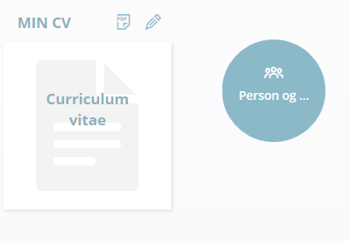
11. Personale
Registrering av CV
Alle medarbeidere i SSHF har tilgang til å registrere og vedlikeholde sin egen CV i Personalportalen. Denne skal oppdateres jevnlig.
Leder kan lese CV-en, men ikke gjøre endringer på den.
Registrering:
  Klikk på navnet ditt oppe i høyre hjørnet
  Klikk på «personlig»
  Klikk på «Curriculum vitae»
Notes:
i

Slide 45
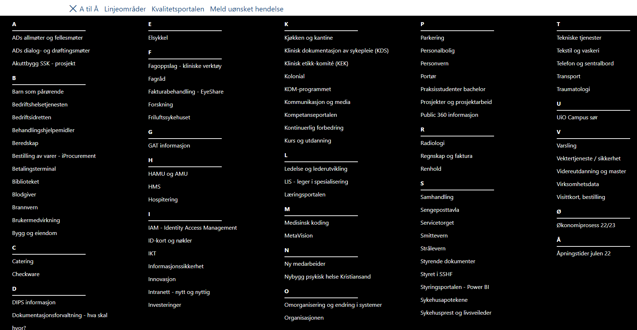
11. Personale
Labhåndboka, velg «A til Å» og Fagoppslag:
Notes:
Vise litt hvordan labhåndboka fungerer – viktig å kunne henvise til denne for rekvirentene. Nyhetssaker mm

Slide 46
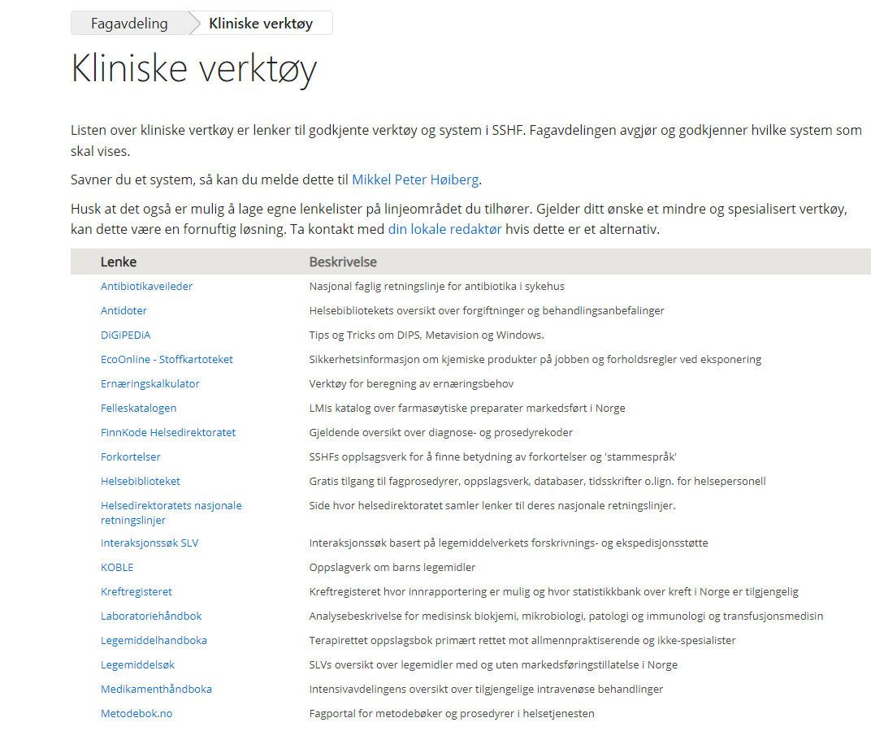
Labhåndboka
Velg så Laboratoriehåndbok:
I Laboratoriehåndboka er det lagt ut informasjon om prøvetaking, utstyr, merking av prøver, svartider, rekvisisjoner og mye mer

Slide 47
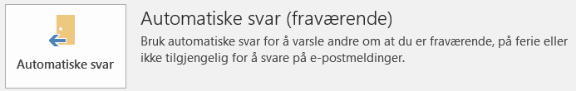
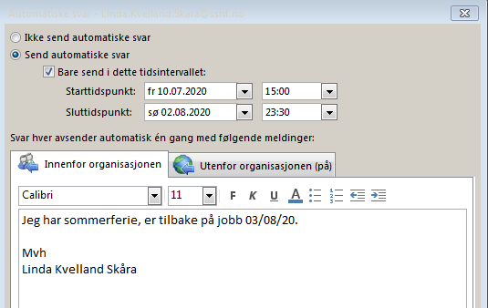
11. Personale
Outlook: Bruk av fraværsassistent
Ved lengre fravær fra jobb kan det være nyttig å legge inn automatiske fraværsmeldinger. Framgangsmåte:
Eksempel på tekst:

Slide 48

Til slutt:
Kvalitetsarbeid er morsomt og fullt av muligheter
Kvalitetssystemet vårt er et viktig verktøy for å kunne gjøre en god jobb. Bli kjent i systemet, lær deg å bruke det aktivt – og kom gjerne med forslag til forbedringer.
Tilbakemeldinger på godt og vondt mottas med takk☺

